Slide 1
Департамент образования города Москвы Государственное бюджетное профессиональное образовательное учреждение города Москвы «Политехнический колледж им. Н. Н. Годовикова»
Проведение текущего и промежуточного контроля на основе интернет-технологий
14 апреля 2020 года

Slide 2
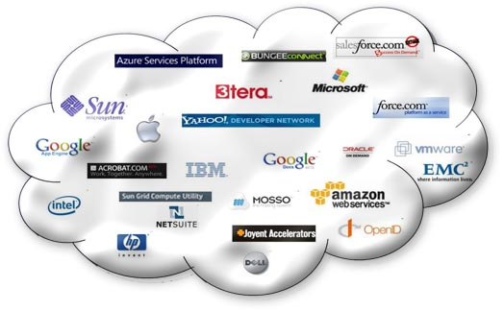
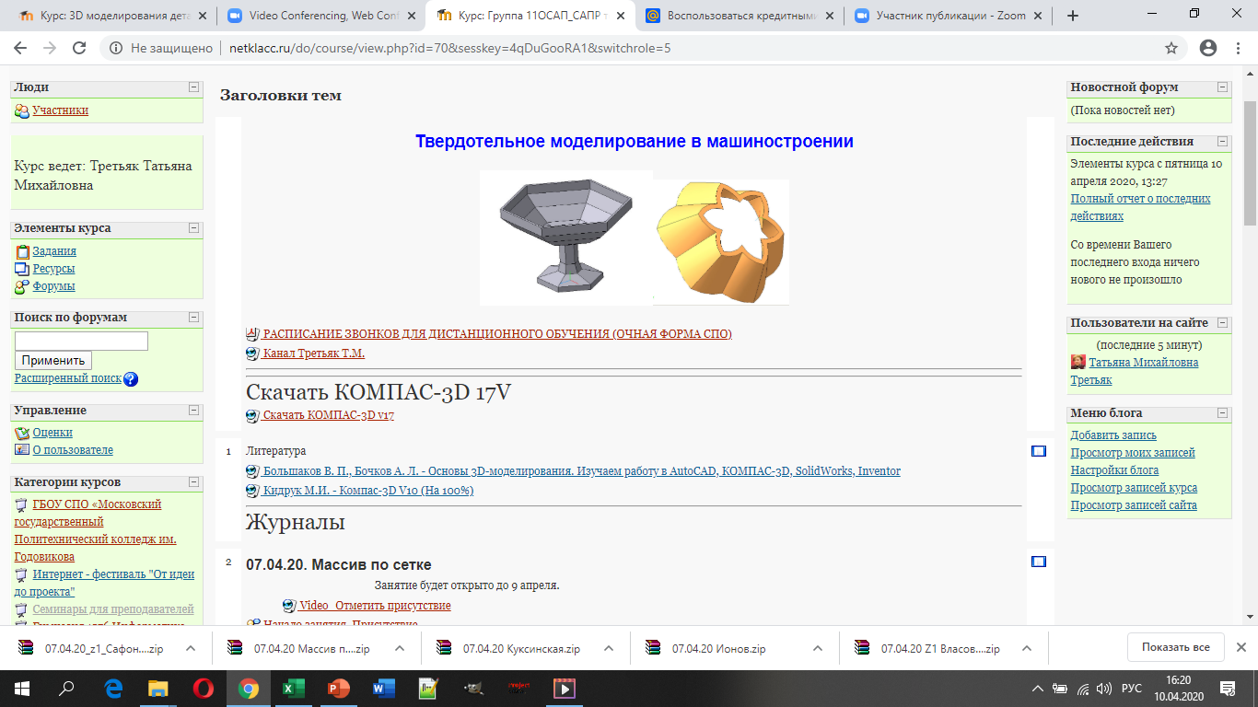
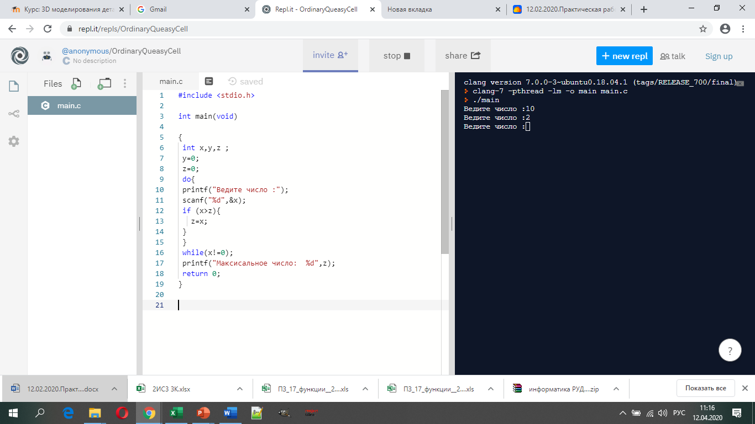
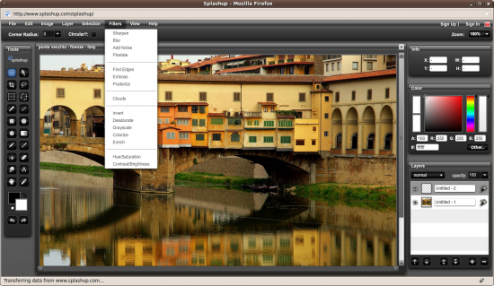
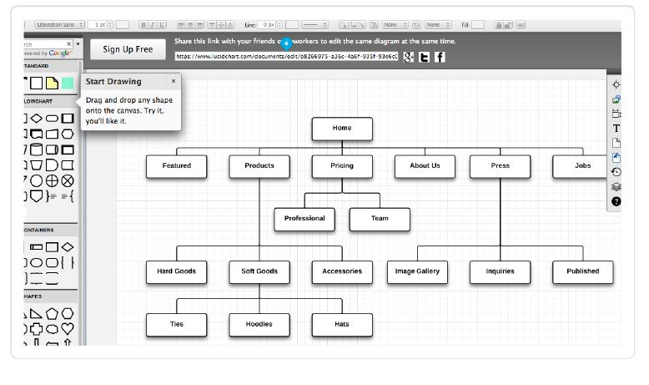
Проведение дистанционного занятия на основе использования интернет-технологий
Инструменты взаимодействия на основе ИКТ
Облачные сервисы
MOODLE
СДО
ZOOM
вебинары
https://drive.google.com
http://www.netklacc.ru
https://us04web.zoom.us/
http://disk.yandex.ru/
http://edu.pkgod.ru/
https://cloud.mail.ru/
Онлайн сервисы
Работа с программами без установки на компьютер
https://repl.it/
www.splashup.com
Lucidchart.com

Slide 3
Занятие по дисциплине «Информатика» в СДО
1. Отметить в форуме присутствие до начала вебинара
2. Вебинар в течении 30 минут.
Разбор новой темы и заданий.
Демонстрация выполнения заданий на рабочем столе преподавателя в программе Excel.
3. Выполнение Теста. Преподаватель открывает тест в СДО. Тест на 15 минут.
Студенты видят сразу оценку.
4. Затем студенты переходят к выполнению задания
5. Преподаватель размещает видеозапись вебинара.

Slide 4
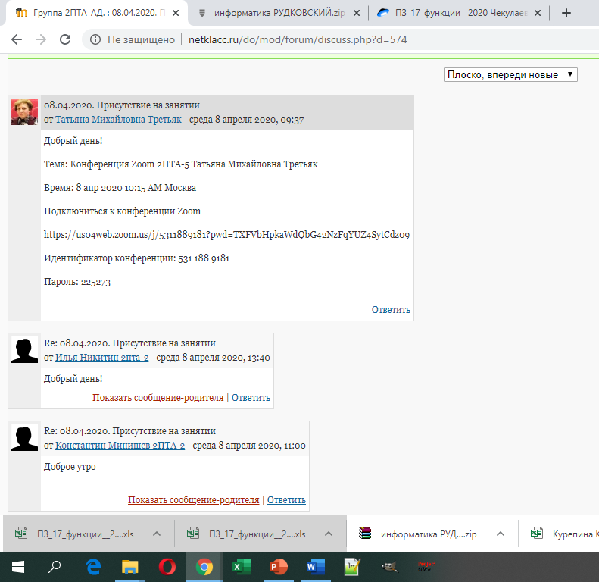
Присутствие на занятии. Студенты отмечают в форуме СДО

Slide 5
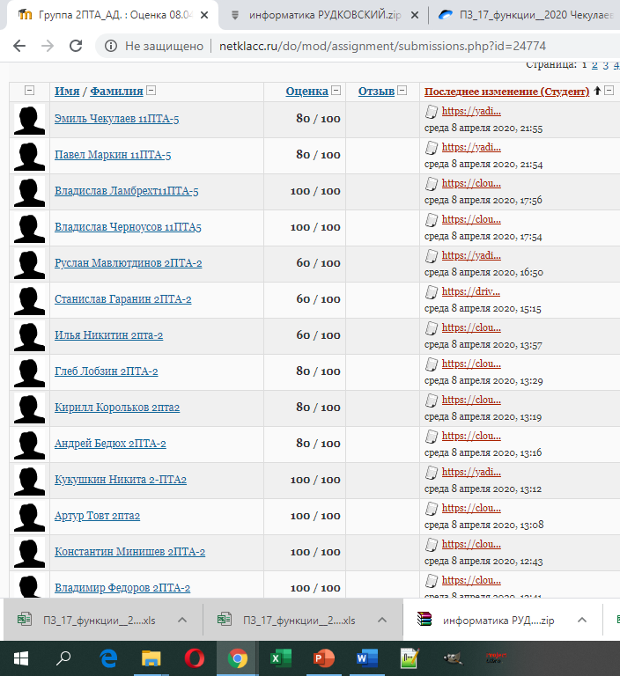
Текущий контроль.
Тест и оценка задание на одном занятии
Результаты по дисциплине «Информатика» в СДО.
Тест
Задание
Преподаватель сохраняет
работы на компьютере

Slide 6
Текущий контроль на основе выполнения задания
Занятие по дисциплине «САПР технологических процессов и ИТ в профессиональной деятельности» в СДО

Slide 7
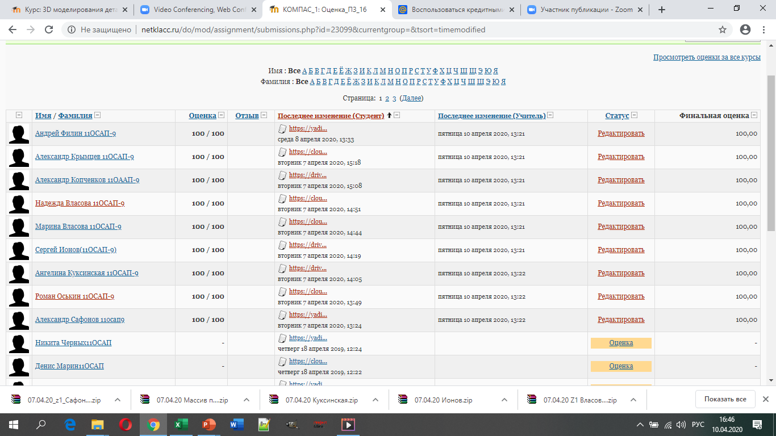
Работы размещаются в СДО. Студенты используют облачные хранилища данных
Оценку студенты видят в личном профиле в СДО

Slide 8
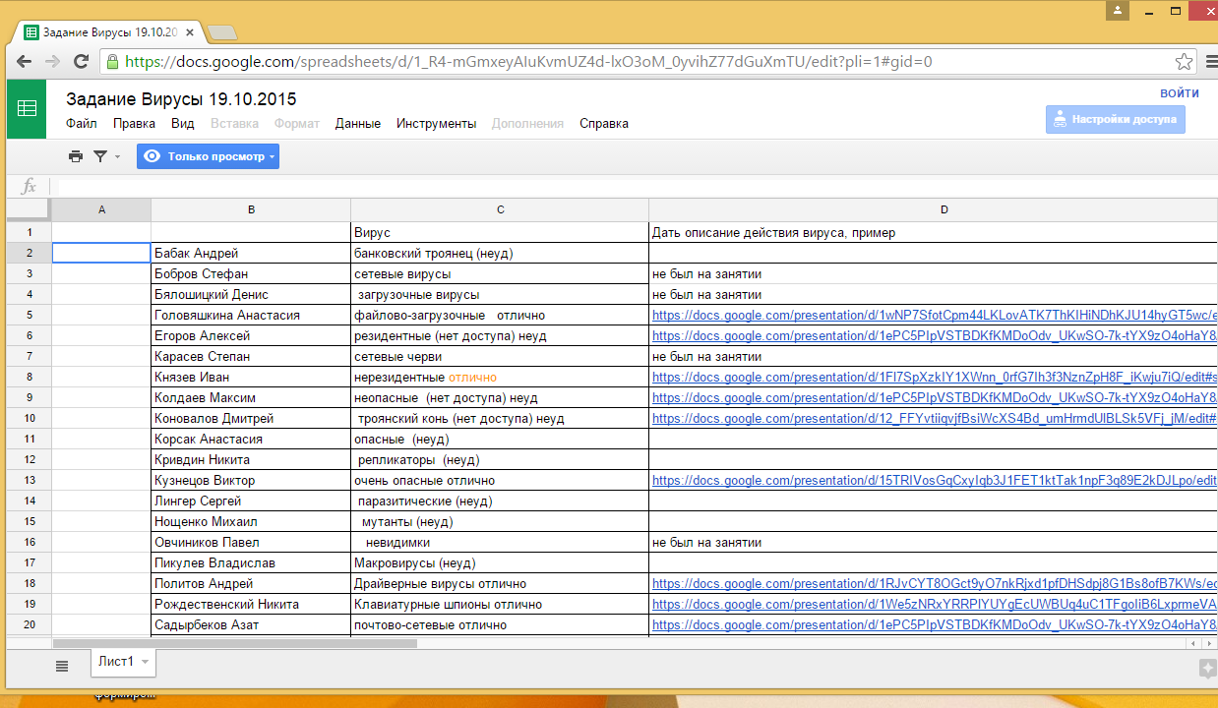
Текущий контроль. Контрольная работа по вариантам. Использование возможностей Google Drive
1.Задания размещается в облаке (25 вариантов)
2. Ссылка на задания размещается в СДО
3. Студенты размещают ссылку на выполненное задание в таблице Google

Slide 9
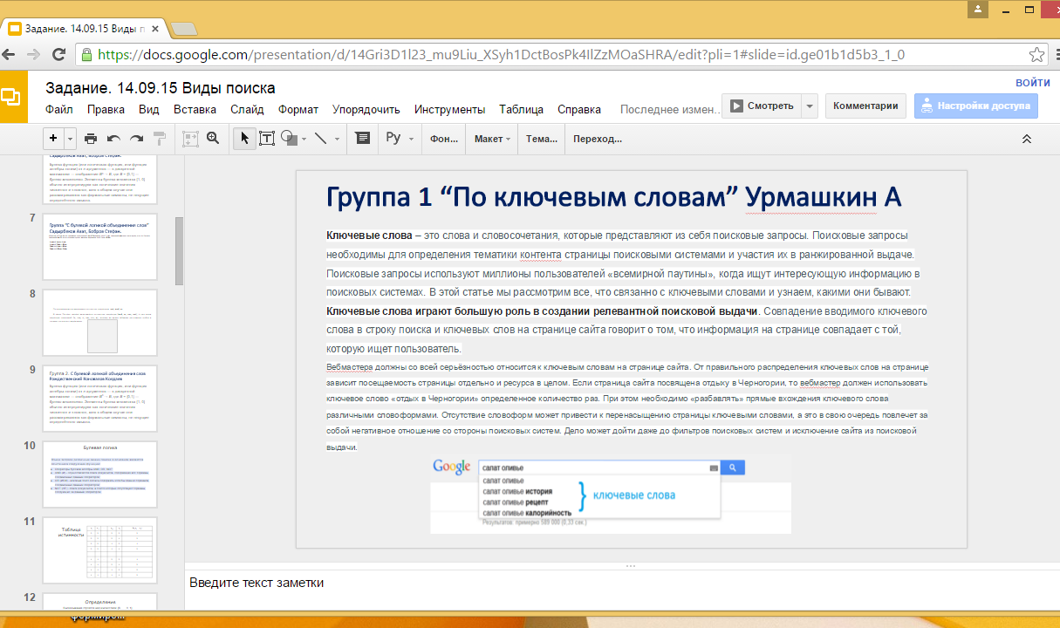
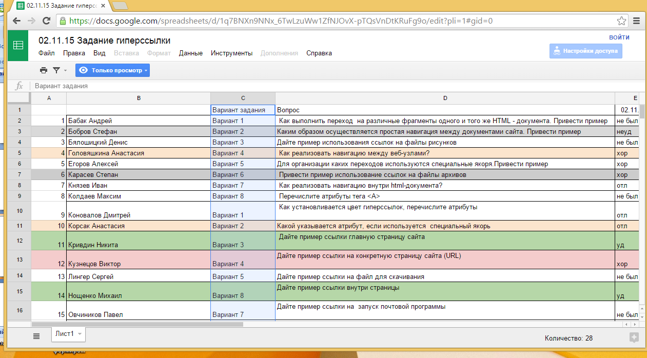
Текущий контроль. Групповая работа на основе облачных сервисов
Обсуждение основных ошибок на вебинаре

Slide 10
Текущий контроль.
Опрос в процессе проведения вебинара с использование демонстрации рабочего стола преподавателя
Занятие по дисциплине «САПР технологических процессов и ИТ в профессиональной деятельности»
Преподаватель ведет видеозапись вебинара.

Slide 11
Текущий контроль.
Опрос в процессе проведения вебинара с использование демонстрации рабочего стола студента
Занятие по дисциплине «САПР технологических процессов и ИТ в профессиональной деятельности»
Преподаватель ведет видеозапись вебинара.

Slide 12
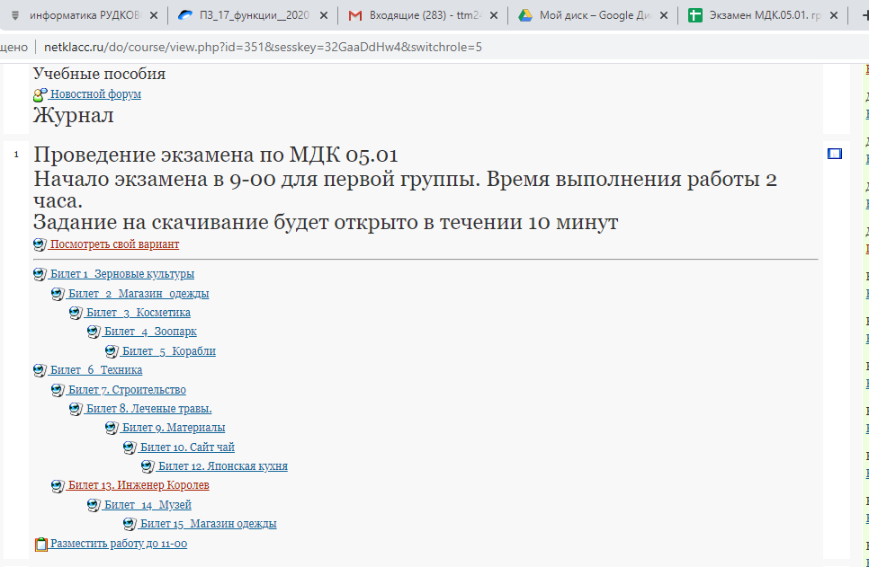
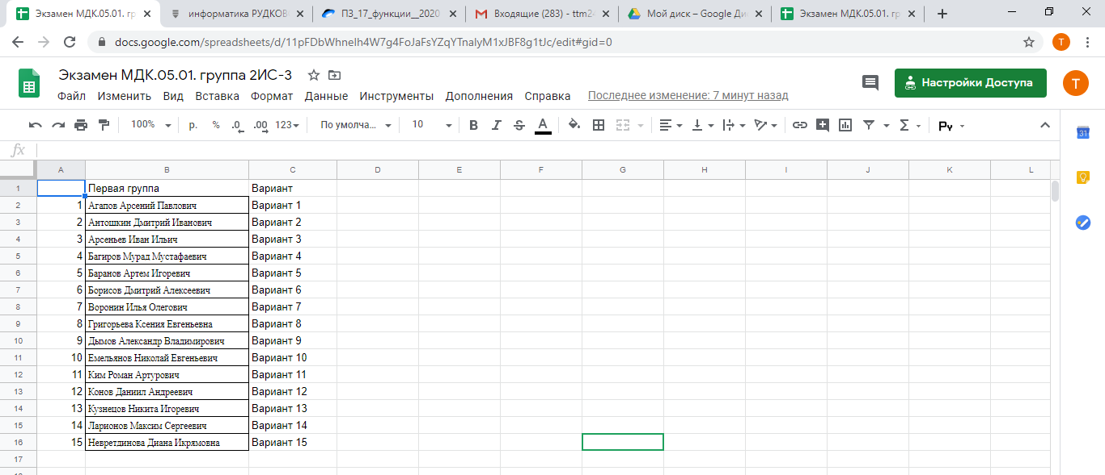
Промежуточный контроль. Экзамен в СДО
МДК.05.01 Проектирование и дизайн информационных систем
1. Вебинар по организации проведения экзамена в течении 15 минут.
2. Преподаватель открывает доступ к материалам экзамена в системе СДО. Количество билетов должно быть по количеству студентов.
3. Студент скачивает материал согласно билету, список размещен в облаке. Преподаватель закрывает доступ в системе СДО.
4. Студент размещает материал согласно билету в системе СДО до определенного времени.
5.Преподаватель размещает протокол экзамена в системе СДО.

Slide 13
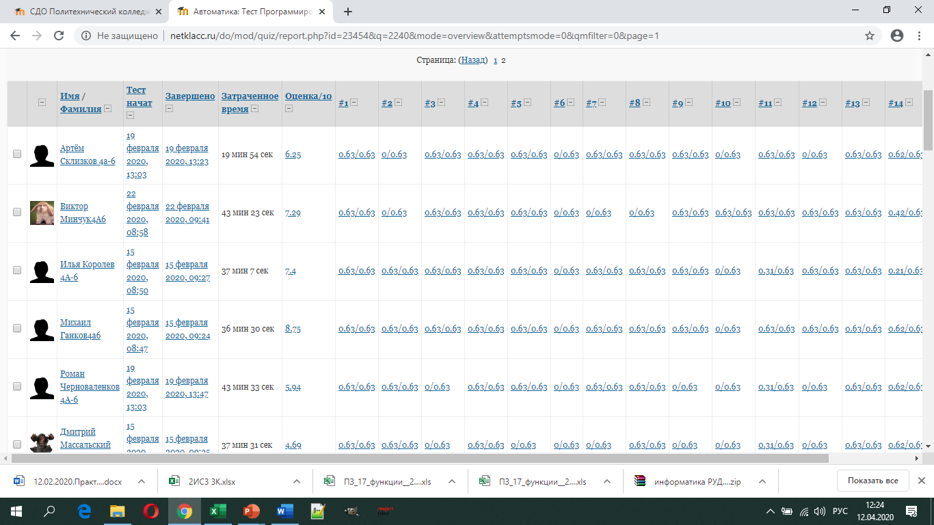
Промежуточный контроль.
Проведение дифференцированного зачета.
Тест 45 минут

Slide 14
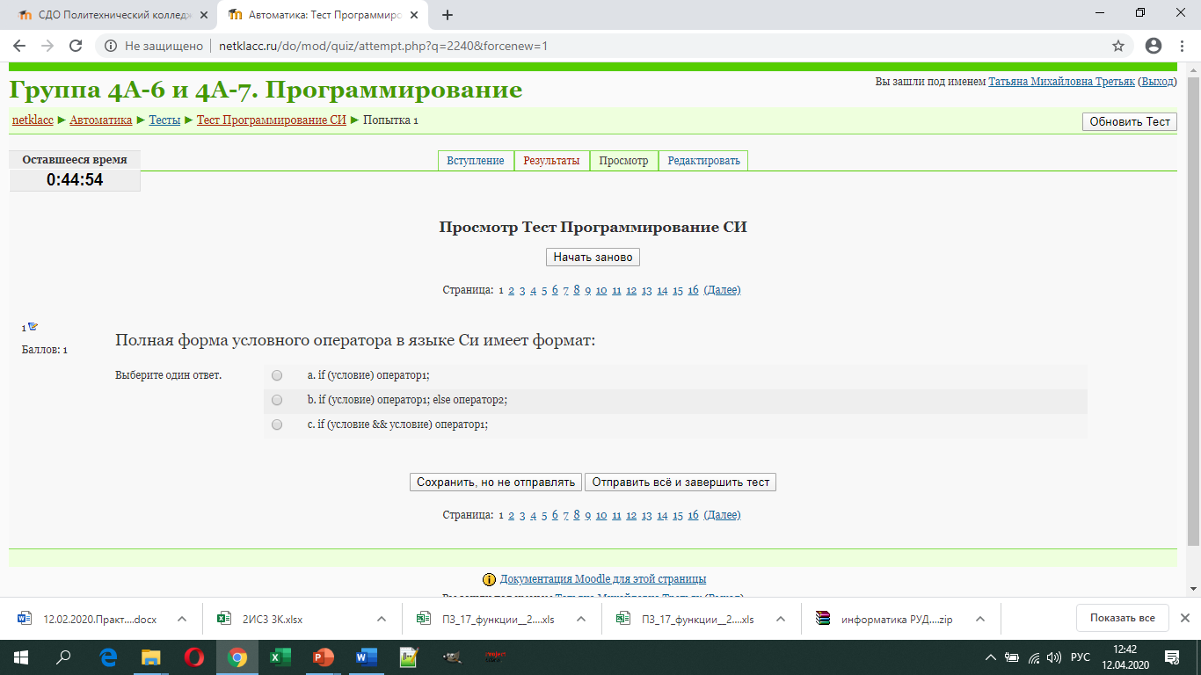
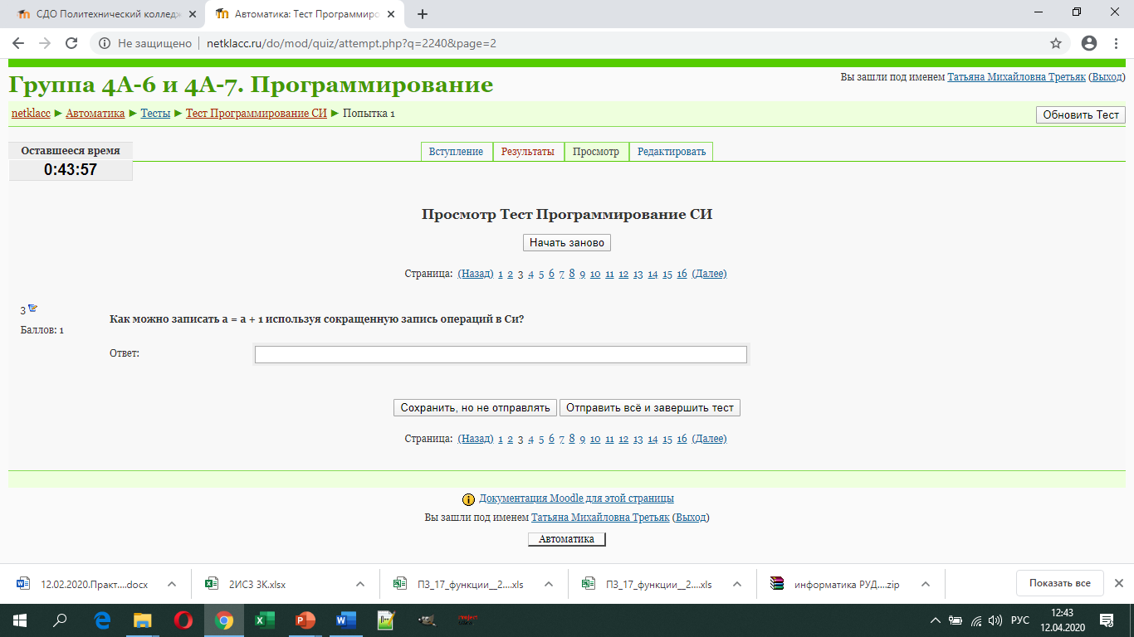
Промежуточный контроль. Примеры вопросов из теста

Slide 15
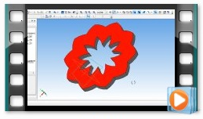
Методические подходы к создание учебных видеофрагментов и видеоуроков
Как провести дистанционное занятие в режиме реального времени, чтобы оно было насыщено, интересно, динамично, правильно построено и обладало высоким коэффициентом полезного действия?

Slide 16
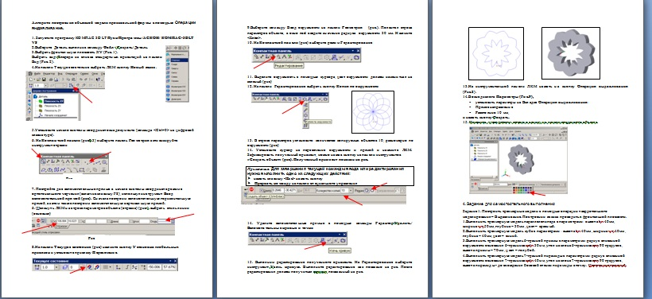
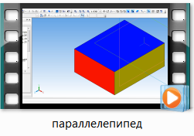
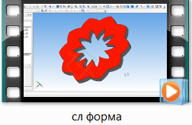
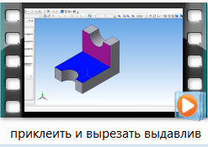
Алгоритм построения
Видео алгоритмы построения

Slide 17
Пример заданий занятия
Задание1. Построить деталь с помощью
Команды «Массив по концентрической сетке»
видео инструкции со звуком
Задание2. Построить деталь с помощью
Команды «Массив по сетке»
видео инструкции со звуком
Задание3. Построить деталь по
видео инструкции со звуком

Slide 18
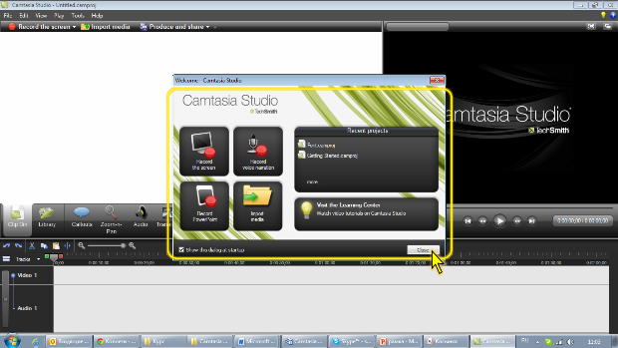
Camtasia Studio
Camtasia Studio – программа, предназначенная для захвата изображений с экрана монитора и создания на их основе видеофайлов.
Дистрибутив программы, в том числе бесплатную 30-дневную версию, можно скачать с сайта компании http://www.techsmith.com/camtasia/.

Slide 19
Сделанное при помощи Camtasia Studio видео можно экспортировать в один из поддерживаемых программой форматов:
MP4/FLV/SWF (совместимые с Flash player);
M4V (для iPad/iPod/iPhone/iTunes);
AVI (для CD/DVD);
WMV (Silverlight-совместимый);
MOV (для QuickTime);
RM;
анимированный GIF;
MP3.

Slide 20
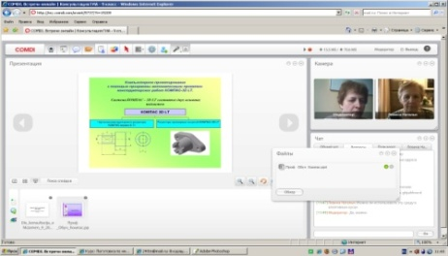
Взаимодействие с обучающимися на основе Web-сервиса
При использовании web-сервиса занятия проводится в форме вебинара в режиме on-line по заранее известному расписанию.
Данную форму можно применять, как в учебном процессе, так при внеклассной работе с обучающимися.
Notes:
Отметим основные особенности при организации взаимодействия с обучающимися на основе Web-сервиса COMDI. При использовании web-сервиса занятия проводится в форме вебинара в режиме on-line по заранее известному расписанию. Данную форму можно применять, как в учебном процессе, так при внеклассной работе с обучающимися.

Slide 21
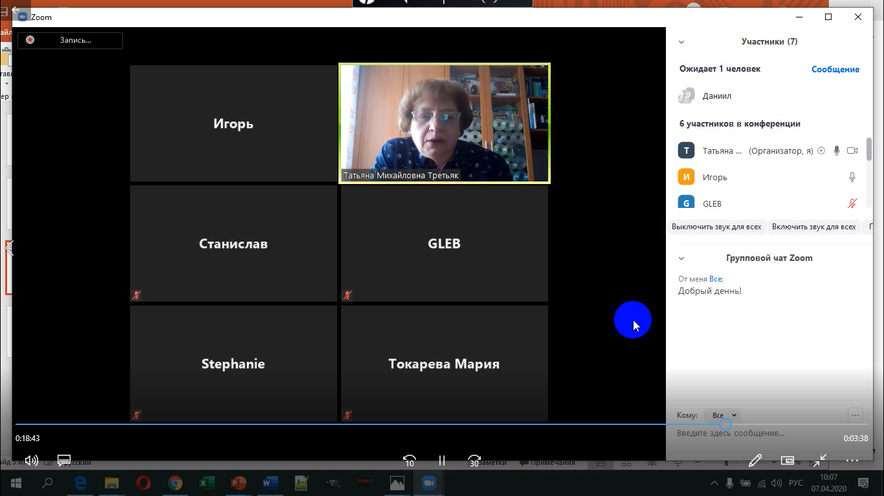
Взаимодействие с обучающимися на основе Web-сервиса ZOOM

Slide 22
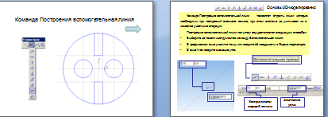
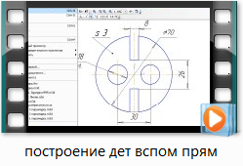
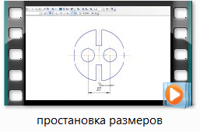
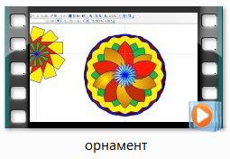
Проведение занятия основе Web-сервиса ZOOM
Тема: изучение команд копирования и редактирования
Основной материал урока 15 минут
5 мин
Обучающие видеофрагменты
5 мин
5 мин
Творческое задание 15 мин
Работы размещают в СДО или отправляют на почту преподавателя

Slide 23
Модель 1. Сетевой преподаватель + сетевая аудитория.
Сетевой
Преподаватель - модератор
Сервер
Сетевая аудитория
Преподаватель ведет трансляцию занятия через виртуальный кабинет сервиса. Обучающиеся в сетевом режиме подключаются к прямой трансляции через Интернет выходя по ссылке указанной преподавателем заранее в рассылке или на сайте образовательного учреждения.

Slide 24
Модель 2. Сетевой преподаватель + Сетевой преподаватель ( модератор) + Сетевая аудитория
Модератор
Сервер
I
Сетевая аудитория
преподаватель

Slide 25
Департамент образования города Москвы Государственное бюджетное профессиональное образовательное учреждение города Москвы «Политехнический колледж им. Н. Н. Годовикова»
Третьяк Татьяна Михайловна
24ttm@mail.ru
Москва
2020
14 апреля 2020 года

